Slide 1

08. UDP 네트워크 프로그래밍
UDP

Slide 2
UDP, User Datagram Protocol
TCP/IP 프로토콜의 전송계층
특징
패킷 전달 보장 X ➔ 신뢰성 있는 프로토콜X
비연결 프로토콜
UDS 서버 & 클라이언트
서버
클라이언트의 접속 요청을 기다리는 않음.
단, 클라인언트의 데이터 전송을 기다림
클라이언트
서버에 접속 요청을 하지 않음.
그냥 서버로 데이터 전송(IP 주소와 포트 번호 이용)

Slide 3
UDP 서버/클라이언트
Server
Client
socket()
socket()
bind()
recvfrom()
sendto()
sendto()
recvfrom()
close()
close()
socket 클래스
socket 모듈에 포함
‘소켓’을 위한 클래스
사용법 :
socket.socket(family, type, proto=0)
family : socket.AF_INET, socket.AF_INET6, …
type : socket.SOCK_STREAM, socket.SOCK_DGRAM

Slide 4
sock.bind() 메소드
접속 요청을 받을 IP 주소와 port 번호를 소켓에 연결
사용법 :
sock.bind((ip_addr, port))
ip_addr : 소켓에 연결할 IP 주소 또는 ‘’(빈 문자열) port : port 번호
– 시스템에 할당된 IP 주소가 여러 개인 경우 사용할 IP 주소 지정
sock.close() 메소드
소켓을 닫음
소켓 사용 완료 후 반드시 호출
사용법 :
sock.close()

Slide 5
sock.recvfrom() 메소드
소켓을 통해 데이터를 수신
사용법 :
sock.recvfrom(bufsize)
bufsize : 한 번에 수신할 최대 바이트 수
반환 : 데이터를 저장하는 바이트열(bytes), 상대측 주소
sock.sendto() 메소드
소켓을 통해 데이터를 전송
사용법 :
sock.sendto(bytes, addr) bytes : 전송할 바이트열 addr : 상태측 (IP주소, port) 반환 : 전송한 바이트 수

Slide 6
간단한 UDP 서버
import socket
UDP_PORT = 9999
sock = socket.socket(socket.AF_INET, socket.SOCK_DGRAM) sock.bind(('', UDP_PORT))
data, addr = sock.recvfrom(2048) sock.sendto(data, addr)
sock.close()
간단한 UDP 클라이언트
import socket
UDP_SERVER = socket.gethostbyname(socket.gethostname())
UDP_PORT = 9999
sock = socket.socket(socket.AF_INET, socket.SOCK_DGRAM)
sock.sendto('good'.encode(), (UDP_SERVER, UDP_PORT)) data, _ = sock.recvfrom(2048)
print(data.decode()) sock.close()

Slide 7
실습 #1(1/3)
다음은 UDP 클라이언트로 부터 `alive’를 수신하면, 그 클라이언트에게 동일하 게 `alive’ 문자열을 전송하는 UDP 서버이다.
이 서버의 역할은 로컬 시스템이 살아 있음(alive)을 클라이언트에게 알리는 역할 을 수행한다.
실습 #1(2/3)
import socket UDP_PORT = 9998
sock = socket.socket(socket.AF_INET, socket.SOCK_DGRAM) sock.bind(('', UDP_PORT))
sock.settimeout(2) while True:
try:
try:
data, addr = sock.recvfrom(2048) if data.decode() == 'alive':
sock.sendto('alive'.encode(), addr) except socket.timeout:
pass
except KeyboardInterrupt: break
print('server is downing') sock.close()

Slide 8
실습 #1(3/3)
이 UDP 서버와 통신하는 클라이언트 프로그램을 작성하라. 이 클라이 언트는 다음의 기능을 수행한다.
실행할 때 UPD 서버의 IP 주소를 명령행 파라미터로 전달함.
IP 주소를 이용하여 문자열 `alive＇를 보냈는데 2초 간격으로 3회 동안 UDP 서버로 부터 `alive’를 수신하지 못하면 해당 IP 주소의 시스템이 down되었다 고 출력하고, 프로그램을 종료한다.
만약, UDP 서버로부터 `alive’메시지를 수신하면, 그 메시지를 출력한 후 1초 뒤에 다시 서버에게 `alive’ 메시지를 전송하라.
이 과정은 사용자가 ^C를 누를 때까지 반복한다.
네트워크 관련 추가

Slide 9
인터넷 시간 서버로부터 현재 시간 수신
여러 시간 서버로부터 현재 시간 정보
NTP(Network Time Protocol)
시스템들의 시간을 동기화 하기 위한 프로토콜
시스템 마다 유지하고 있는 시간 정보 동기화
공개 NTP 서버
time.bora.net, time.nuri.net, …
ntplib 모듈
NTP 클라이언트에서 사용
모듈 설치 : pip install ntplib
NTPClinet 클래스
– NTP 서버로 부터 시간 정보 수신
client.request(ntp_server)
ntp_server : NTP 서버
반환 : 시간정보를 저장하고 있는 NTPStats 객체
ntpstats.tx_time
epoch timestamp

Slide 10
time 모듈
시간 관련 데이터 처리를 위한 모듈
epoch time
– 1970년 1월 1일 0시 0분 0초부터 측정한 timestamp
주요 메소드
time.time()
반환 : 시스템이 유지하는 현재의 timestamp
time.localtime(timestamp) timestamp : timestamp 값 반환 : struct_time 객체
time.ctime(timestamp) timestamp : timestamp 값 반환: 년월일 등을 표현한 문자열
time 모듈 및 예제
struct_time 객체의 변수
import ntplib
from time import ctime, localtime, time
client = ntplib.NTPClient()
res = client.request('time.bora.net') print(time())
print(res.tx_time)
print(ctime(res.tx_time)) tm = localtime(res.tx_time)
print(tm.tm_hour, tm.tm_min, tm.tm_sec)
tm_year
tm_mon : 1 ~ 12
tm_mday : 1 ~ 31
tm_hour : 0 ~ 23
tm_min : 0 ~ 59
tm_sec : 0 ~ 61(윤초 포함)
tm_wday : 0 ~ 6(월:0)
tm_yday : 1 ~ 356

Slide 11
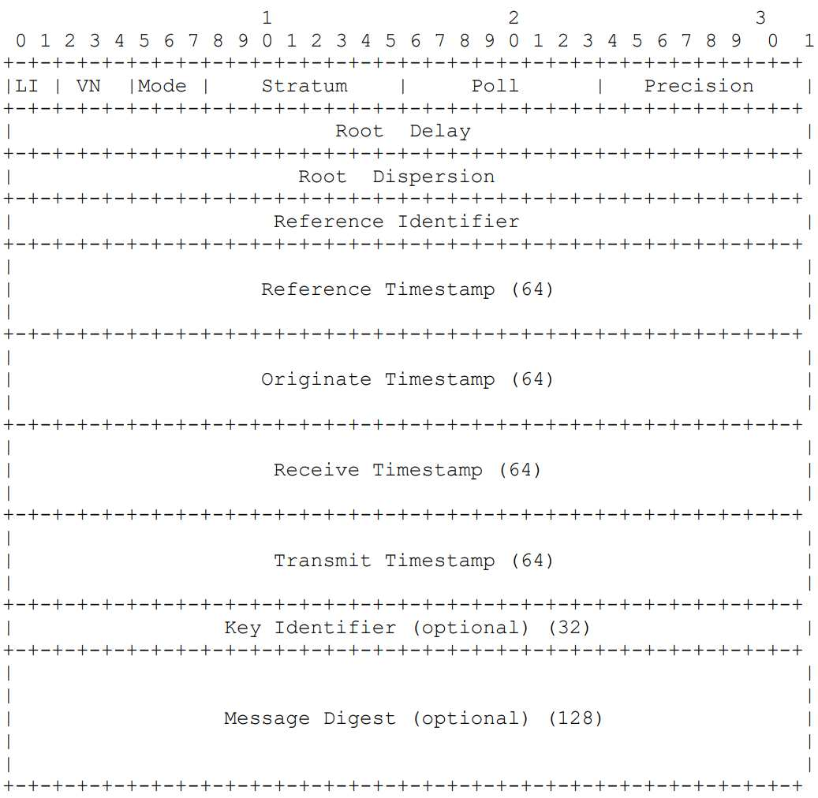
SNTP 프로토콜
Simple Network Time Protocol
NTP 보다 낮은 정확도의 시간 정보 이용
UDP 프로토콜, 포트번호 123
1900년 1월 1일 오전 12:00 기준의 timestamp 제공
– time 모듈은 1970년 1월 1일 오전 12:00 기준
– 1970년 1월 1일 오전 12:00의 timestamp : 2208988800
SNTP 프로토콜 패킷(client→server)
LI(윤초) : 00
VN(버전) : 100
Mode(모드): 011
byte 1 : 0x00100011 나머지 : 0으로 채움

Slide 12
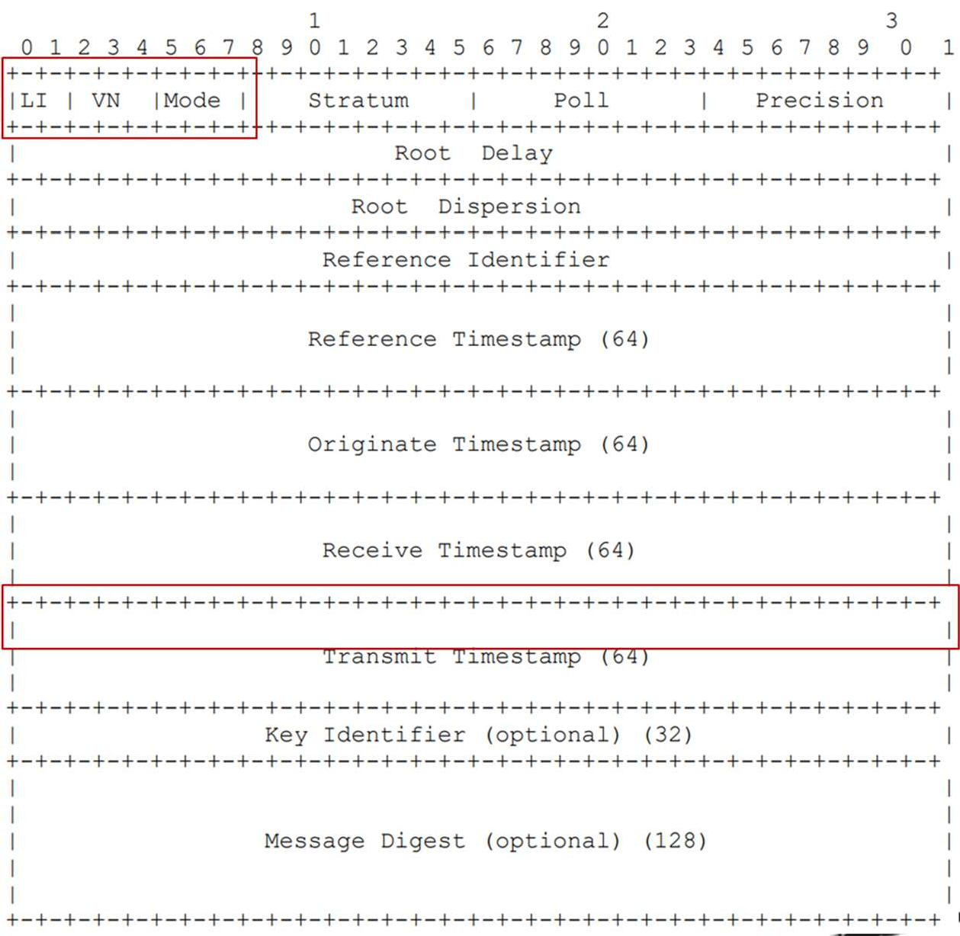
SNTP 프로토콜 패킷(client→server)
LI(윤초) : 00
VN(버전) : 100
Mode(모드): 100
byte 1 : 0x00100100
SNTP 응용 예제:
import socket import struct import time
TS19700101AM1200 = 2208988800
sock = socket.socket(socket.AF_INET, socket.SOCK_DGRAM)
data = b'\x23' + 47 * b'\0'
sock.sendto(data, ('0.uk.pool.ntp.org',123)) data, addr = sock.recvfrom(1024)
i12 = struct.unpack('>12I', data)
print( hex(i12[0]))
print(time.ctime(i12[10] - TS19700101AM1200 ))

Slide 13
웹 클라이언트
HTTP, Hyper Text Transfer Protocol
인터넷 상 데이터 교환을 위한 프로토콜
서버/클라이언트 모델
웹서버/웹 클라이언트(웹브라우저)
TCP/IP의 응용 계층 프로토콜
connectionless & stateless
연결 유지, 상태 기억을 하지 않음
클라이언트-서버간 주고 받으면 ‘끝’

Slide 14
쿠키, Cookie
stateless 문제를 위한 보완
클라이언트와 서버의 정보를 저장하고 있는 정보
최초 연결 시 서버는 cookie 생성 및 클라이언트에게 전송
다음에 클라이언트는 cookie 정보를 서버에게 보내어 ‘연결이 지속된 것＇같 이 동작
URI, Uniform Resource Identifier
웹 서버가 보유하고 있는 자원(resource)에 대한 식별자
웹 문서, 이미지 파일, 등등…
특정 장치
형식
protocol://host:port/file_path
http://www.abcd.net:8080/res/info.html ftp://192.168.0.123/home/user01/download/hereiam.mp4 http://www.dummy.com/images/flowers.jpg

Slide 15
메소드, method
클라이언트가 ‘뭘‘ 요청하는 가를 구분
GET – 정보를 가져오기 위한 요청
PUT – 정보를 주기위한 요청
POST – 정보를 주기위한 요청
DELETE – 정보를 삭제하기 위한 요청
웹 클라이언트
HTTP를 이용하여 웹 서버로 부터 서비스 받음
파이썬의 requests 모듈 이용
– 설치 : pip install requests

Slide 16
웹 클라이언트 예제
import sys import requests
if len(sys.argv) < 2:
url = 'http://www.python.org' else:
url = sys.argv[1]
if not url.startswith('http://'): url = 'http://' + url
r = requests.get(url) print(r.status_code) print(r.encoding) print(r.headers)
실습 #2
실습하고 있는 컴퓨터에 웹서버(또는 웹 서비스 플랫폼)을 설치하라.
웹 서버의 적절한 위치에 welcome.html 문서를 만들어라. 이 문서는 간단한 환 영 메시지를 저장하고 있다.
welcome.html 문서를 파이썬 프로그램에서 가져와 그 내용이 맞는지 확인하라.

Slide 17
Q&A
source code tab
이것은
이것은
이것은
이것은

